Slide 1
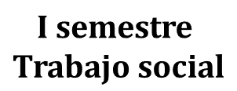
Yesika Cardona
Angeli González
Yeimi Rusell
Tatiana Santiago
Coordinadora
De Proyecto:
Aura Aguilar

Slide 2
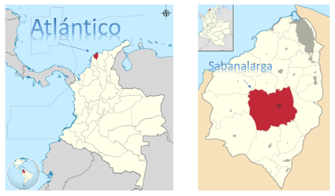
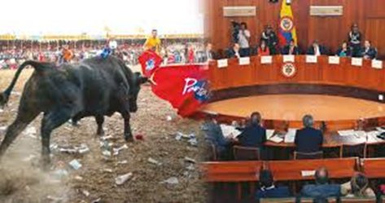
CONSTRUCCIONES SOCIALES DE LA TRADICIÓN TAURINA
DE SABANALARGA

Slide 3
¿Qué falencias se presentan en las corridas de toros del municipio de Sabanalarga, partiendo del reconocimiento del derecho de los animales?

Slide 4
Objetivo general
Identificar las problemáticas que se presentan en las tradiciones taurinas de Sabanalarga, teniendo en cuenta que día tras días toma más relevancia defender los derechos de los animales.
Objetivos específicos:
Determinar la importancia que tiene defender los derechos de los animales.
Identificar las acciones institucionales frente al maltrato animal.
Destacar la cultura de Sabanalarga a través de la celebración de las tradiciones taurinas, destacando la gastronomía, el ritmo sabanero y la llegada de visitantes.

Slide 5
METODOLOGÍA
PARADIGMA | TIPO DE INVESTIGACIÓN | TÉCNICAS
INTERPRETATIVO | HERMENÉUTICA | ENTREVISTAS NO ESTRUCTURADAS

Slide 6
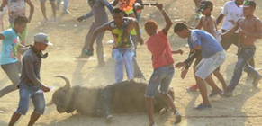

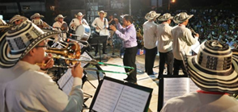
CATEGORÍAS
DERECHOS
INSTITUCIONES
IDENTIDAD

Slide 7
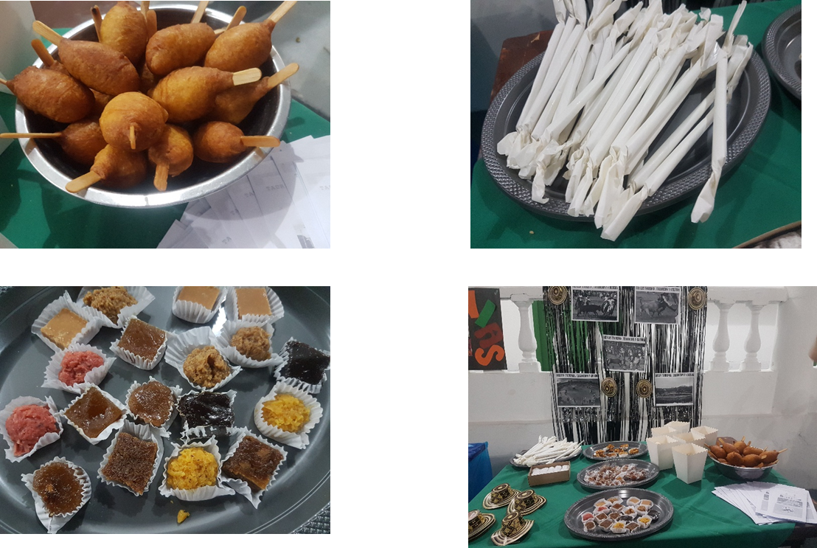
STAND

Slide 8
¡GRACIAS!

